Slide 1

RENDICIÓN DE CUENTAS ALCALDÍA LOCAL INDUSTRIAL Y DE LA BAHÍA 2020-2023
JUAN CARLOS DE LA ESPRIELLA MARTINEZ
Alcalde Local Localidad Industrial y de la Bahía

Slide 2
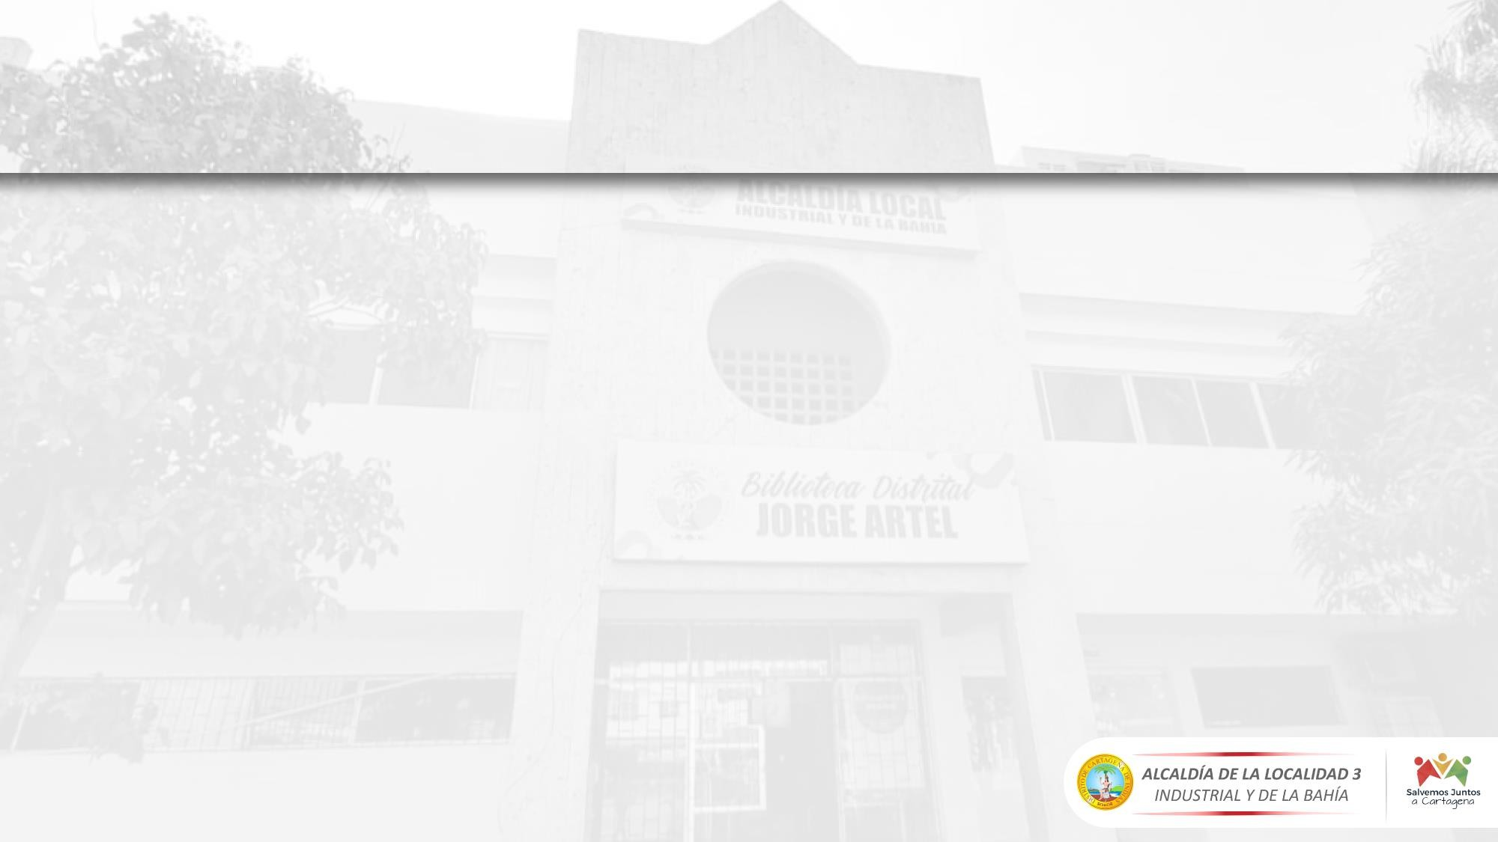
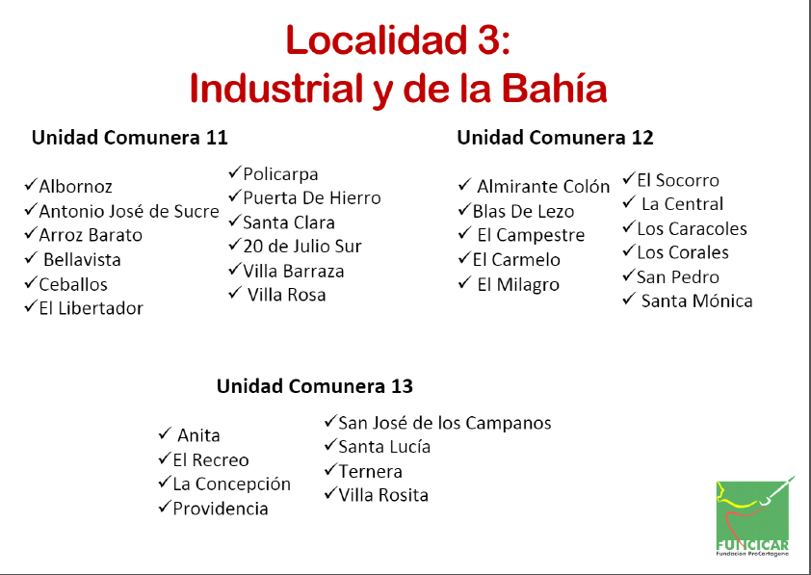
¿SABES CUÁLES SON LOS BARRIOS QUE CONFORMAN TU LOCALIDAD?

Slide 3
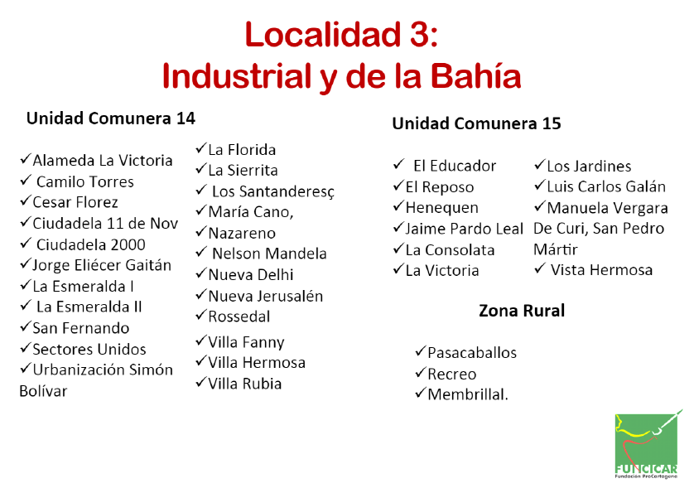
¿SABES CUÁLES SON LOS BARRIOS QUE CONFORMAN TU LOCALIDAD?

Slide 4
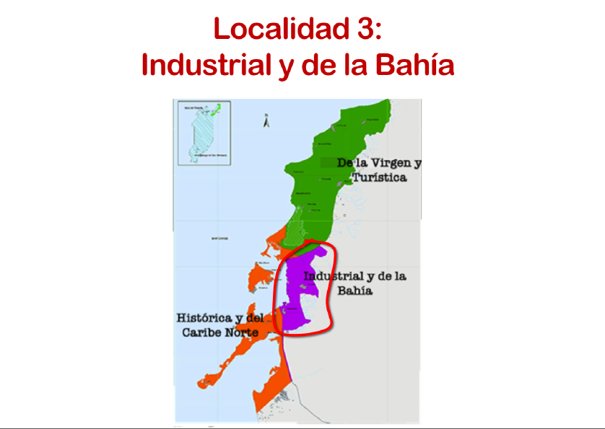
¿SABES CUÁLES SON LOS BARRIOS QUE CONFORMAN TU LOCALIDAD?

Slide 5

FONDO DE DESARROLLO LOCAL 2023
EJECUCIÓN PRESUPUESTAL
AVANCE DEL PLAN DE DESARROLLO
CALLES A PAVIMENTAR
RESTITUCIONES
DESPACHOS COMISORIOS
CERTIFICADOS DE VECINDAD

Slide 6
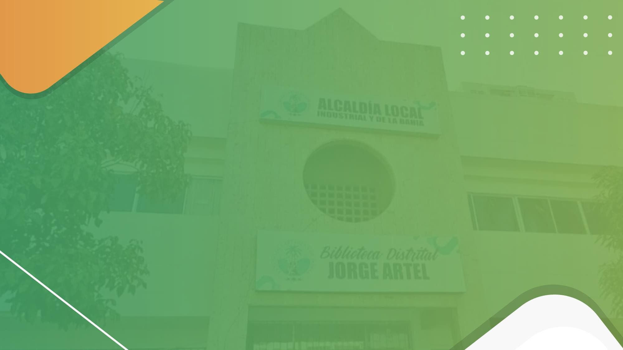
FONDO DE DESARROLLO LOCAL VIGENCIA 2023

Slide 7
FONDO DE DESARROLLO LOCAL VIGENCIA 2023
Fue aprobado mediante acuerdo local N° 001 de 2023 – 27 de febrero de 2023:
“Por el cual se aprueba y de distribuye el presupuesto de ingreso y gasto de inversión del Fondo de Desarrollo Local de la Localidad Industrial y de la Bahía para la vigencia fiscal del primero (01) de enero al treinta y uno (31) de diciembre de dos mil veintitrés (2023) y se dictan otras disposiciones”

Slide 8
FONDO DE DESARROLLO LOCAL VIGENCIA 2023
CODIGO | CONCEPTO | Valor
 | GASTOS | $ 7.000.000.000.00
 | FUNCIONAMIENTO | $ 1.500.000.00
 | SEGURIDAD SOCIAL DE LOS EDILES | $ 200.000.000.00
 | INVERSION | $ 5.300.000.000.00
 | TOTAL GASTOS DISPONIBILIDADES | $ 7.000.000.000.00

Slide 9
CONTRATACIÓN SEPTIEMBRE 2023
N° CONTRATO | FECHA DE INICIO | NOMBRE DEL CONTRATISTA | OBJETO DEL CONTRATO | VALOR DEL CONTRATO
COMP-ESAL-LOC-3-01-2023 | 29/08/2023 | FUNDACION IMAGINARIO COLECTIVO CARIBE | IMPULSO PARA EJECUTAR ACCIONES QUE PERMITAN DESARROLLAR LOS PROYECTOS DE DIFUSION DE LAS MEDIDAS NECESARIAS PARA LA ADPTACION A LOS IMPACTOS GENERADOS POR EL CAMBIO CLIMATICO Y POR LOS ACTUALES NIVEL | $950.000.000
COMP-ESAL-LOC3-02-2023 | 30/8/2023 | FUNDACION ENCAUSA | IMPULSO PARA EJECUTAR ACCIONES QUE PERMITAN DESARROLLAR EL PROYECTO DE FORTALECIMIENTO DE LOS PROCESOS DE FORMACION SOBRE LOS DERECHOS DE LOS NIÑOS, NIÑAS Y ADOLESCENTES EN LA LOCALIDAD INDUSTRIAL Y DE LA BAHIA | $300.000.000
COMP-ESAL-LOC3-03-2023 | 27/08/2023 | CORPORACION DE ATENCION DE INTEGRAL PASOS FIRMES | EJECUTAR LAS ACCIONES QUE PERMITAN DESARROLLAR EL PROYECTO FORACION PARA PROMOVER LOS DERECHOS SEXUALES Y REPRODUCTIVOS EN LA LOCALIDAD INDUSTRIAL Y DE LA BAHIA CARTAGENA DE INDIAS Y CUNPLIR LA META DE FORMAR 100 MUJERES CON HABILIDAD Y CONOCIMIENTO SOBRE EDUCACION SEXUAL Y REPRODUCTIVA | $250.000.000

Slide 10
CONTRATACIÓN SEPTIEMBRE 2023
N° CONTRATO | FECHA DE INICIO | NOMBRE DEL CONTRATISTA | OBJETO DEL CONTRATO | VALOR DEL CONTRATO
COMP-ESAL-LOC-3-04-2023 | 3/09/2023 | FUNDACION FUNSERVAR | IMPULSO PARA EJECUTAR ACCIONES QUE PERMITAN DESARROLLAR EL PROYECTO DE FORTALECIMIENTO AL DESARROLLO DE LAS EXPRESIONES ARTÍSTICAS Y CULTURALES EN LA LOCALIDAD INDUSTRIAL Y DE LA BAHIA CARTAGENA DE INDIAS | $250.000.000
COMP-ESAL-LOC3-05-2023 | 11/09/2023 | CORPORACION VIVIR CORVIVIR | IMPULSO PARA EJECUTAR LAS ACCIONES QUE PERMITAN DESARROLLAR EL PROYECTO FORTALECIMEINTO A LA ATENCION INTEGRAL DE LOS ADULTOS MAYORES DE LA LOCALIDAD INDUSTRIAL Y DE LA BAHIA. | $350.000.000
COMP-ESAL-LOC3-06-2023 | 28/09/2023 | CORPORACIÓN REDAFRO | IMPULSO PARA EJECUTAR LAS ACCIONES QUE PERMITAN DESARROLLAR EL PROYECTO FORTALECIMIENTO DEL DEPORTE RECREACION Y LUDICA DE LOS HABITANTES DE LA LOCALIDAD INDUSTRIAL Y DE LA BAHIA | $150.000.000

Slide 11
CONTRATACIÓN SEPTIEMBRE 2023
N° CONTRATO | FECHA DE INICIO | NOMBRE DEL CONTRATISTA | OBJETO DEL CONTRATO | VALOR DEL CONTRATO
COMP-ESAL-LOC-3-07-2023 | 25/09/2023 | JUSONAWA FOUNDATION | IMPULSO PARA EJECUTAR ACCIONES QUE PERMITAN DESARROLLAR LOS PROYECTOS DE "FORMACION EN ECONOMIA INCLUISIVA COMPETITIVIDAD GENERACION DE EMPLEO PARA EL DESARROLLO DE LA ECONOMICA LOCAL EN LA LOCALIDAD INDUSTRIAL Y DE LA BAHIA CARTAGENA DE INDIAS", "APOYO PARA ORIENTAS Y FORMAR EN EMPRENDIEMIENTO Y OFICIOS ACORDE CON LA DINAMICA LABORAL Y PRODUCTIVA DE LA LOCALIDAD QUE COADYUGEN A MEJORAR LAS CONDICIONES DE LA EMPLEABILIDAD DE LOS JOVENES CARTAGENA EN CARTAGENA DE INDIAS" y "APOYO EL DESARROLLO ECONOMICO | $900.000.000

Slide 12
CONTRATACIÓN SEPTIEMBRE 2023
N° CONTRATO | FECHA DE INICIO | NOMBRE DEL CONTRATISTA | OBJETO DEL CONTRATO | VALOR DEL CONTRATO
COMP-ESAL-LOC3-08-2023 | 5/09/2023 | DESIERTA | CONTRATAR FORTALECIMIENTO DE LAS ORGANIZACIONES Y LIEDERES COMUNITARIOS PARA LA PARTICIPACION LOCAL EN LA LOCALIDAD INSUTRIAL Y DE LA BAHIA | $150.000.000
COMP-ESAL-LOC3-09-2023 | 19/07/2023 | EMPRESA DE DESARROLLO URBANO DE BOLIVAR EDURBE | REALIZAR LA GERENCIA INTEGRAL PARA EJECUTAR LAS ACCIONES QUE PERMITAN DESARROLLAR EL PROYECTO DE REHABILITACION Y CONSTRUCCION DE LA MALLA VIAL DE LA LOCALIDAD INDUSTRIAL Y DE LA BAHIA DE CARTAGENA DE INDIAS, PARA EL CUMPLIMIENTO DE LAS METAS DE CONSTRUCCION Y MEJORAMIENTO DE 0,429 KILOMETROS DE CARRIL DE VIAS URBANAS Y RURALES EN LA LOCALIDAD | $1.100.000.000

Slide 13
CONTRATACIÓN VIGENCIA 2020

Slide 14
CONTRATACIÓN 2020
TIPO DE CONTRATO | NÚMERO DE CONTRATOS | VALOR
OPS | 53 | $386.282.230,00
MINIMA CUANTÍA | 4 | $194.690.343,00
CONVENIOS | 8 | $5.178.594.400,00
SELECCIÓN ABREVIADA | 2 | $1.387.594.475,00
TOTAL: |  | $7.147.161.448,00

Slide 15
CONTRATACIÓN VIGENCIA 2021

Slide 16
CONTRATACIÓN 2021
TIPO DE CONTRATO | NÚMERO DE CONTRATOS | VALOR
OPS | 78 | $731.004.000,00
MINIMA CUANTÍA | 4 | $251.840.349,00
LICITACIÓN PÚBLICA | 1 | $1.833.327.290,00
SELECCIÓN ABREVIADA | 20 | $3.426.915.113,00
TOTAL: |  | $6.243.086.752,00

Slide 17
CONTRATACIÓN VIGENCIA 2022

Slide 18
CONTRATACIÓN 2022
TIPO DE CONTRATO | NÚMERO DE CONTRATOS | VALOR
OPS | 44 | $759.733.333,00
MINIMA CUANTÍA | 0 | $0
CONVENIOS | 8 | $2.554.038.427,86
SELECCIÓN ABREVIADA | 29 | $5.233.776.774,35
TOTAL: |  | $8.547.548.535,21

Slide 19
AVANCE PLAN DE DESARROLLO LOCAL
SALVEMOS A LA LOCALIDAD INDUSTRIAL Y DE LA BAHIA
¡Juntos Podemos!

Slide 20

PILAR 1: LOCALIDAD RESILIENTE
PILAR 2: LOCALIDAD INCLUYENTE
PILAR 4: LOCALIDAD TRANSPARENTE
PILAR 3: LOCALIDAD CONTINGENTE
EJE TRANSVERSAL: LOCALIDAD CON ATENCIÓN Y GARANTIA DE DERECHOS A POBLACION DIFERENCIAL
70%
61%
73%
44%
65%

Slide 21
AVANCE POR AÑOS SEGÚN LA META DEL PLAN DE DESARROLLO

Slide 22
AVANCE POR AÑOS SEGÚN LA META DEL PLAN DE DESARROLLO

Slide 23
AVANCE POR AÑOS SEGÚN LA META DEL PLAN DE DESARROLLO

Slide 24
AVANCE POR AÑOS SEGÚN LA META DEL PLAN DE DESARROLLO

Slide 25
AVANCE POR AÑOS SEGÚN LA META DEL PLAN DE DESARROLLO

Slide 26
EJECUCIÓN PRESUPUESTAL

Slide 27
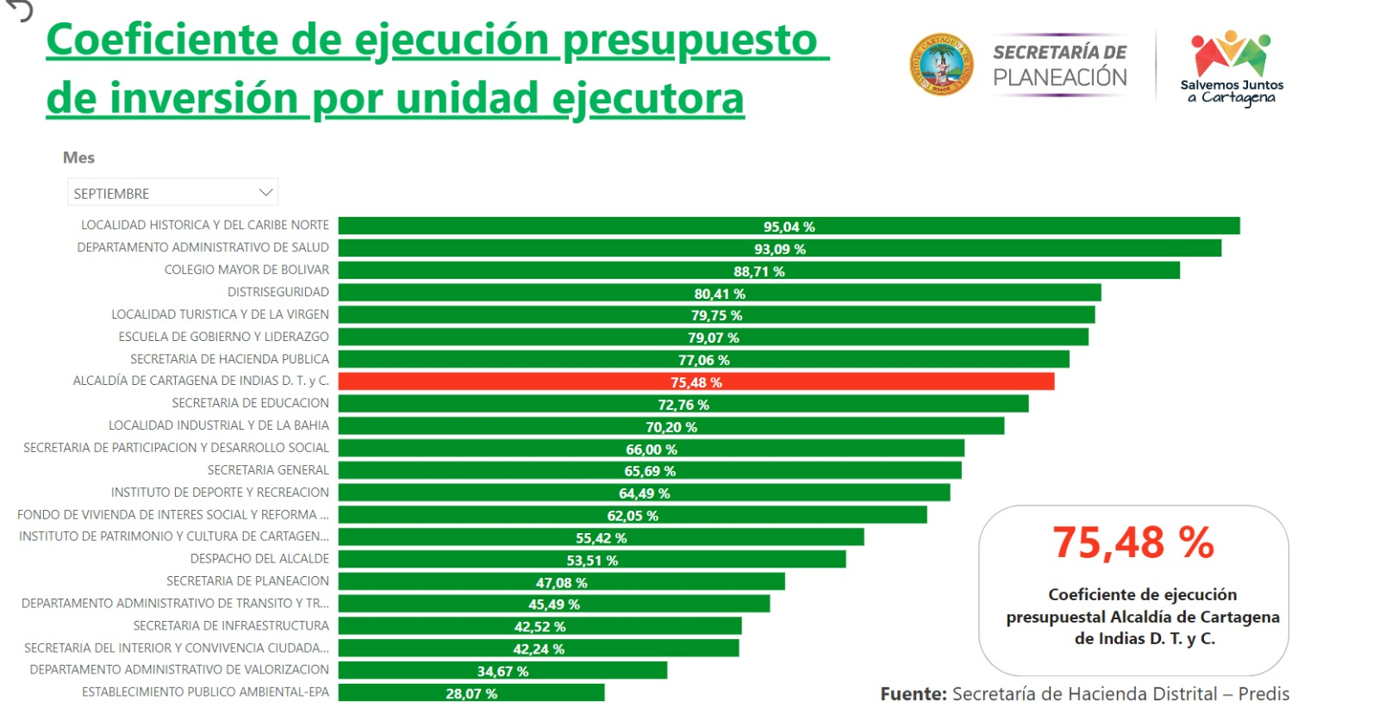

Slide 28
CALLES A PAVIMENTAR

Slide 29
CALLES A PAVIMENTAR VIGENCIA 2023
Nro | Descripción de calle | Valor
1 | OBRA: CONST. PAVIM. CONCRETO RIGIDO EN CRA 69B ENTRE CALLES 3C Y CALLE BOLSILLO, BARRIO LA VICTORIA, SECTOR SIMON BOLÍVAR | $ 231,913,331.46
2 | OBRA: CONST. PAVIM. RIGIDO DE LA CALLE LOS ALMENDROS URB VILLA RUBIA SECTOR LOS ALCAZARES CARRERA 80B BARRIO LA CONSOLATA | $ 196,890,120.92
3 | OBRA: CONST. PAVIM. RIGIDO DE LA CALLE 13 ENTRE CARRERAS 67 Y 68 BARRIO SAN PEDRO MARTIR | $ 148,200,142.59
4 | OBRA: CONST. PAVIM. RIGIDO DE LA CALLE ENTRE MANZANASB Y C URBANIZACIÓN VILLA NATALIA – BARRIO LA PROVIDENCIA | $ 203,277,026.74
5 | OBRA: CONST. PAVIM. CONCRETO RIGIDO CRA 22 ENTRE CALLES 15-12 CORREGIMIENTO DE PASACABALLOS | $ 180,242,324.57
 | TOTAL PROYECTO | $ 960,522,946.28

Slide 30
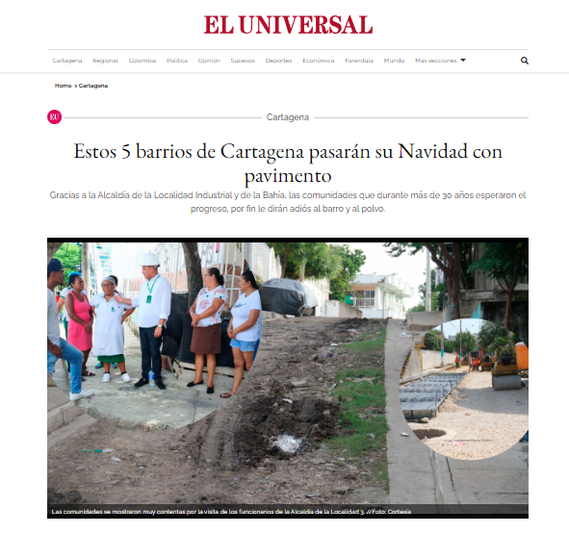
RECORRIDO E INICIO DE OBRAS DE PAVIMENTACIÓN DE CALLES

Slide 31
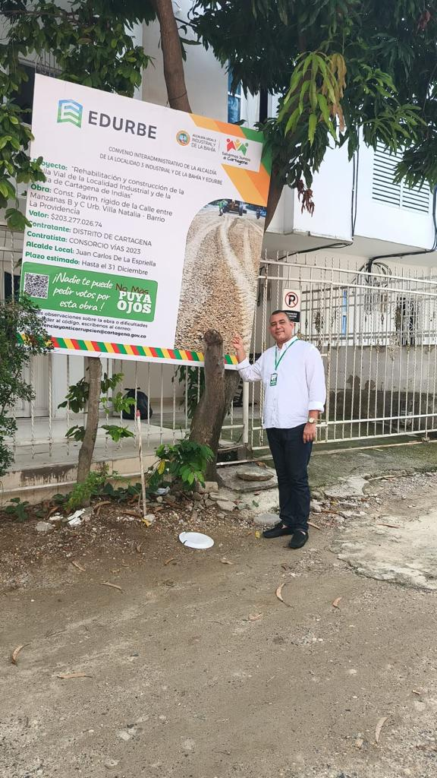
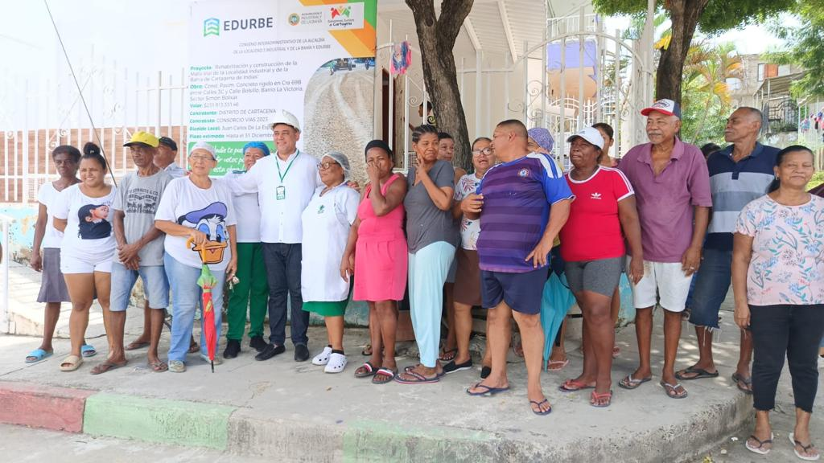
RECORRIDO E INICIO DE OBRAS DE PAVIMENTACIÓN DE CALLES

Slide 32
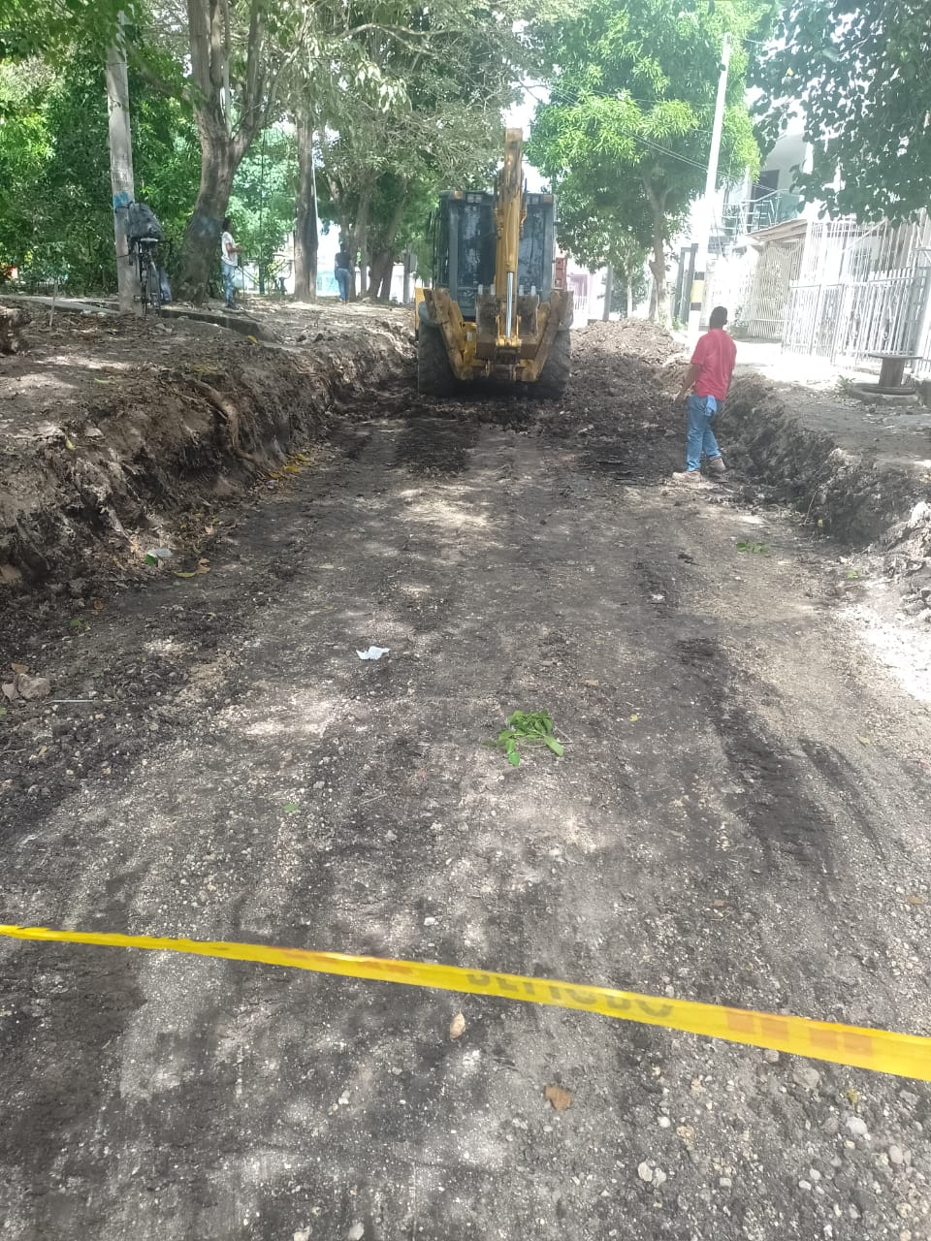
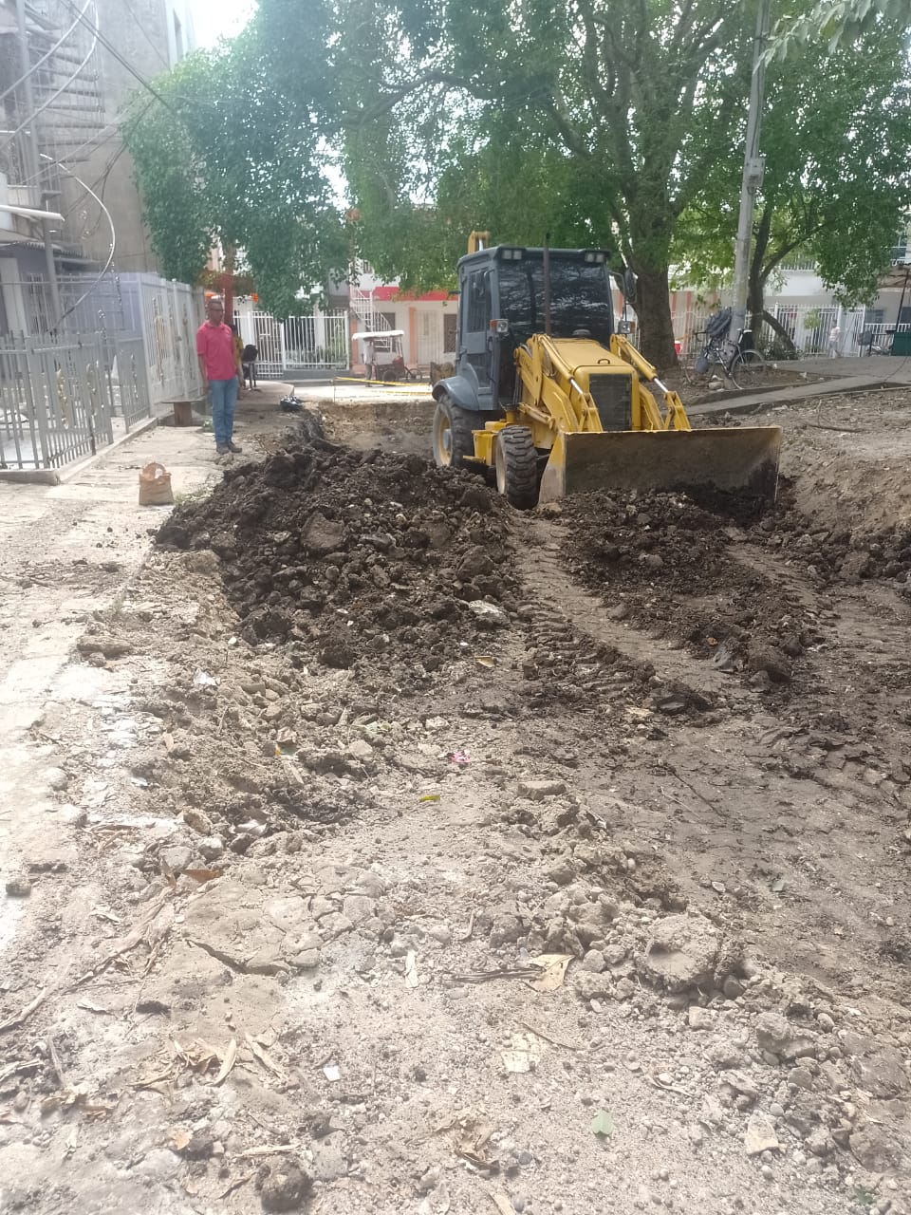
RECORRIDO E INICIO DE OBRAS DE PAVIMENTACIÓN DE CALLES

Slide 33
RESTITUCIONES

Slide 34
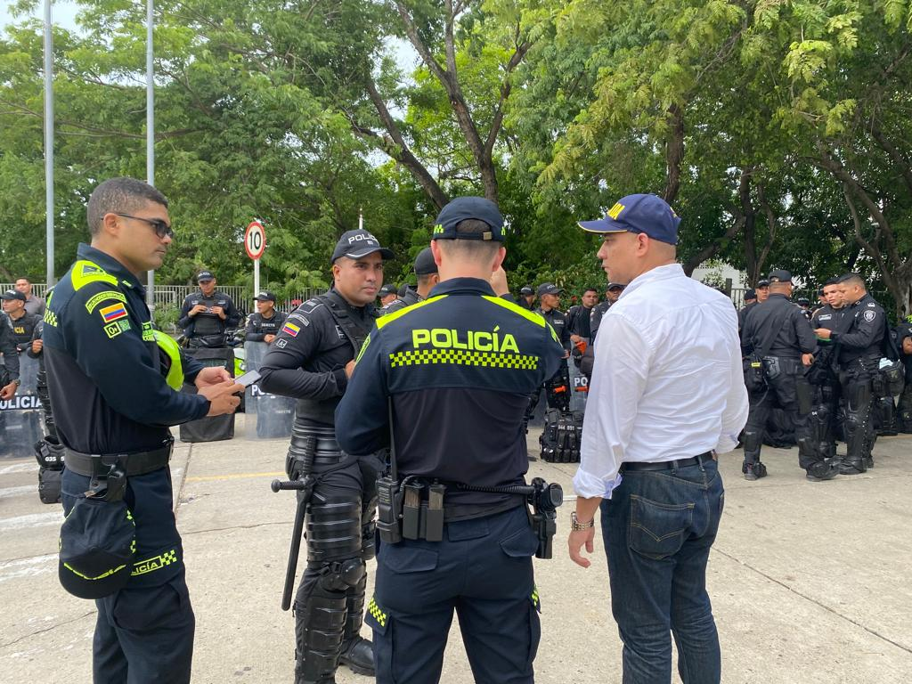
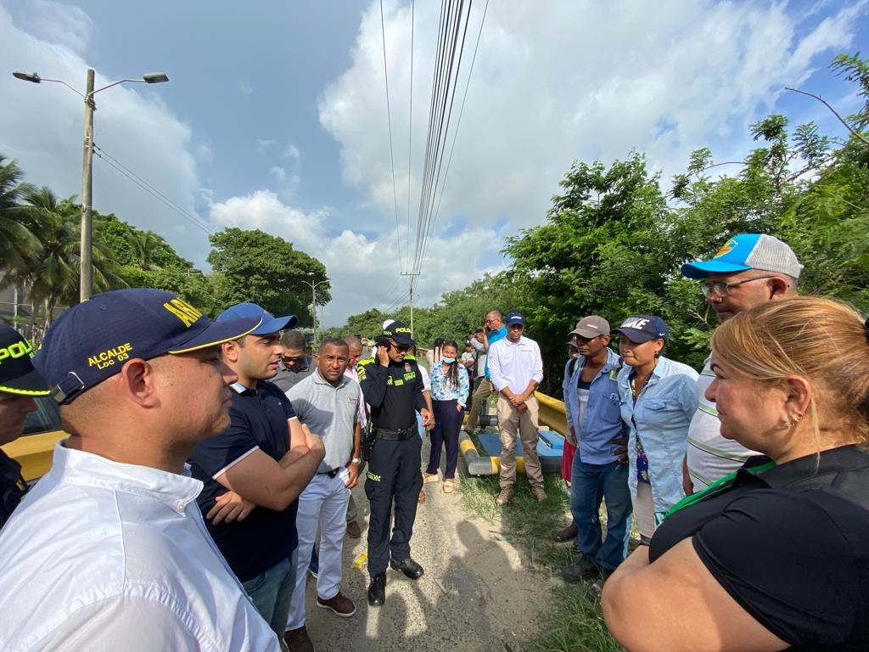
RESTITUCIÓN DE LOTE DE LA SOCIEDAD DE ACTIVOS ESPECIALES

Slide 35
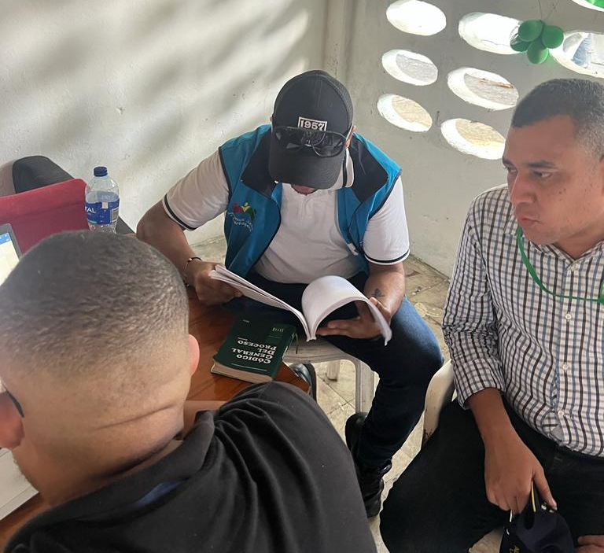
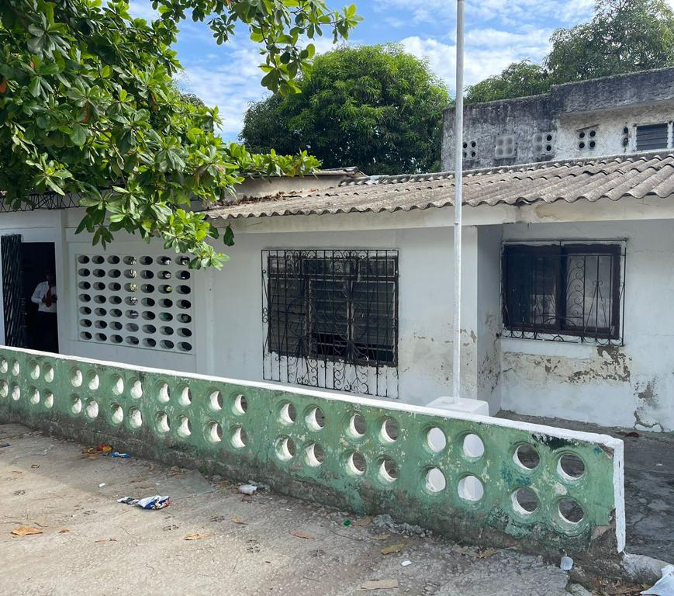
RESTITUCION DE INMUEBLE ARRENDADO – ASOCIACIÓN COSTEÑA DE POLICIAS RETIRADOS (ACOPOR)
Esta diligencia se realizó en cumplimiento de una orden judicial emitida por el Juzgado Noveno Administrativo de Cartagena. Este proceso administrativo tuvo una duración de 5 años.

Slide 36
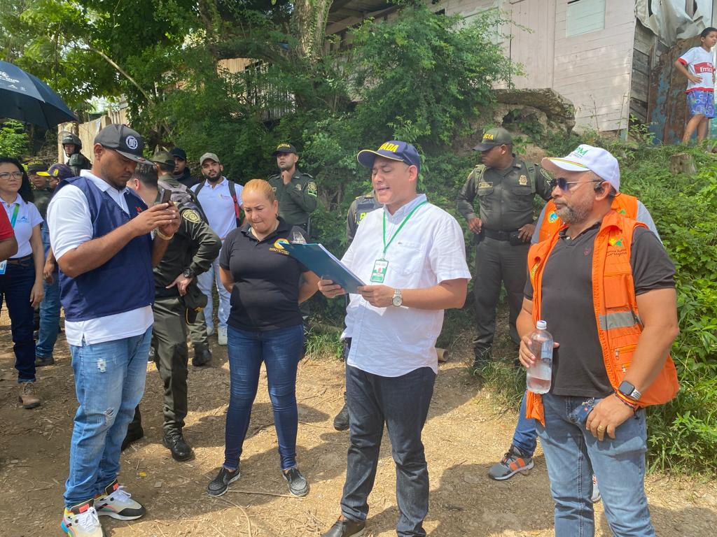
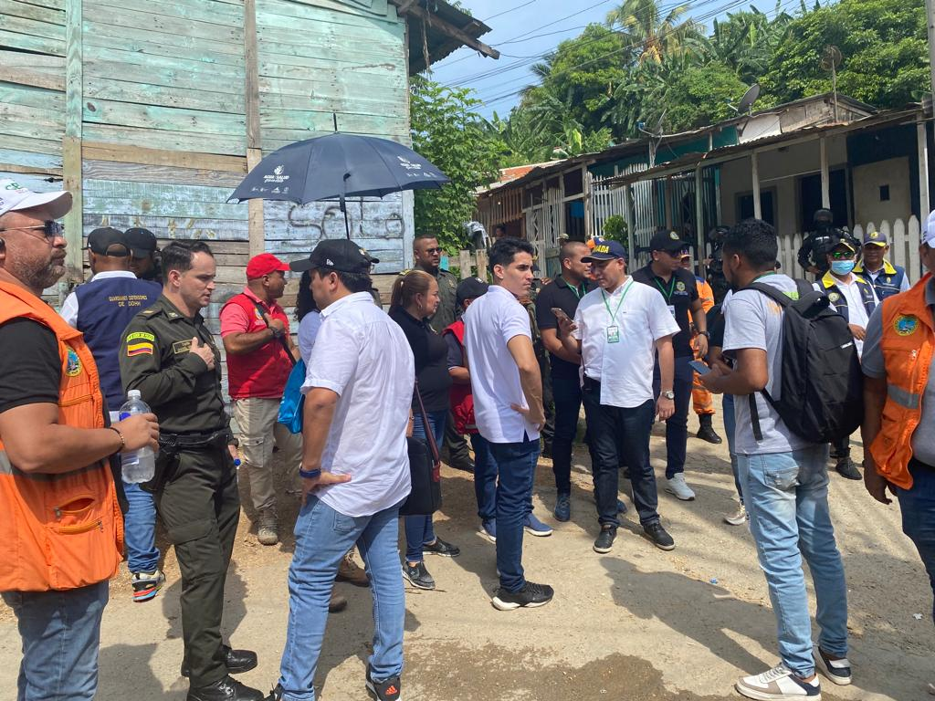
RESTITUCIÓN DE CERROS DE ALBORNOZ

Slide 37
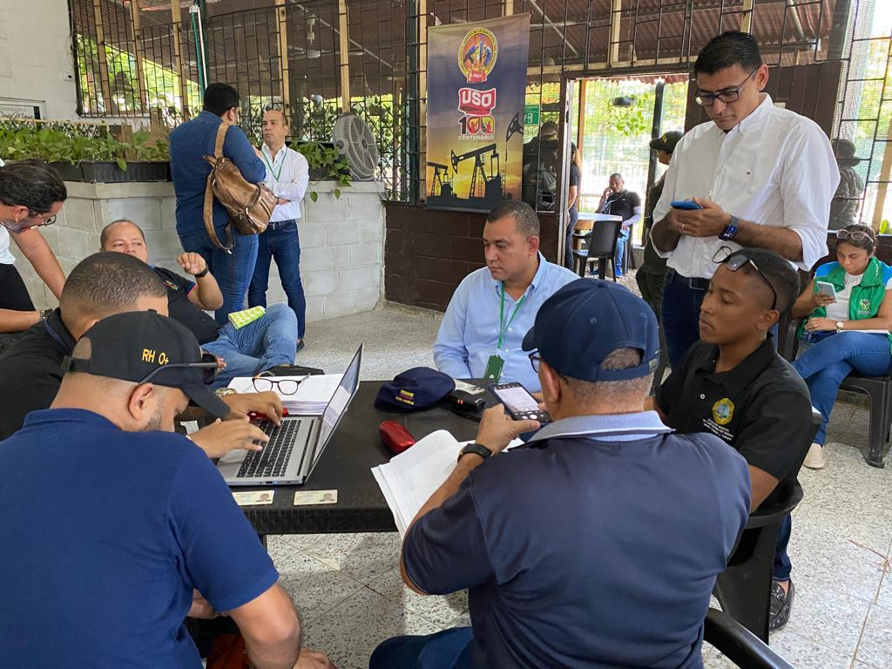
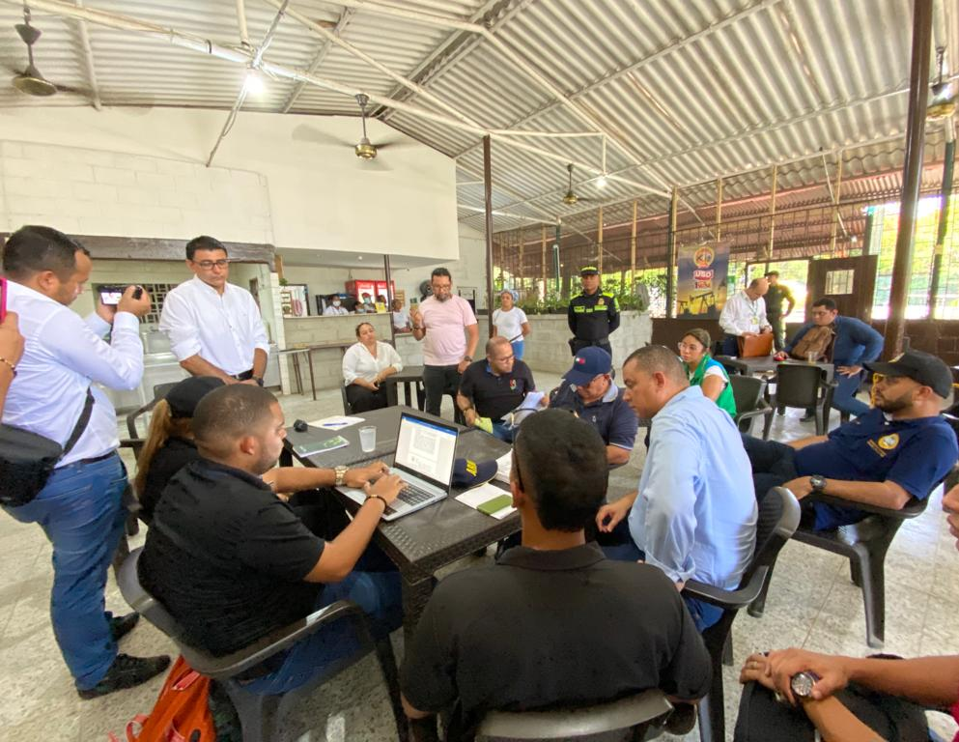
RESTITUCIÓN ECOPETROL

Slide 38
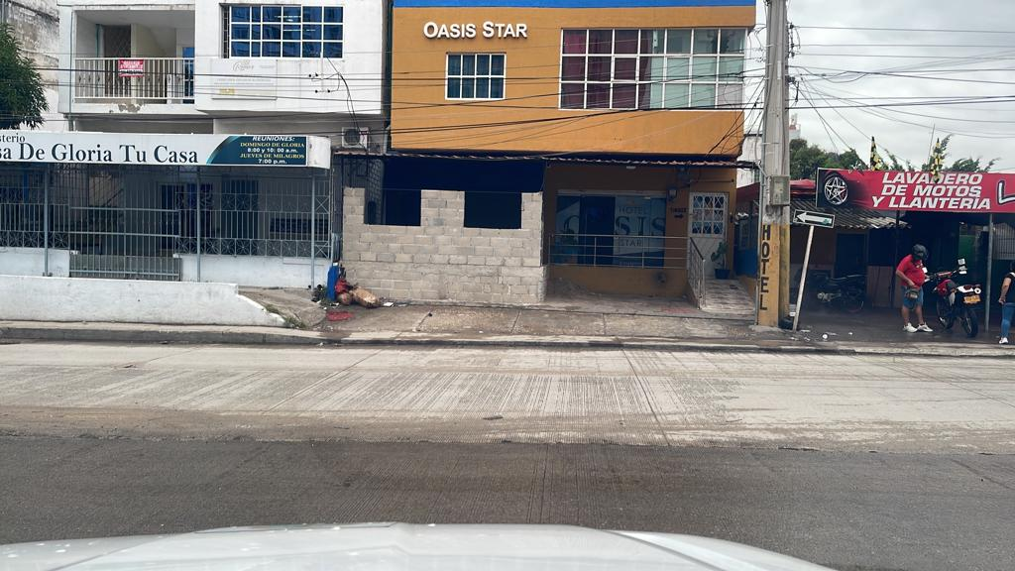
RESTITUCIÓN DEL ESPACIO PÚBLICO

Slide 39
DESPACHOS COMISORIOS

Slide 40
DESPACHOS COMISORIOS

Slide 41
CERTIFICADOS DE VECINDAD

Slide 42
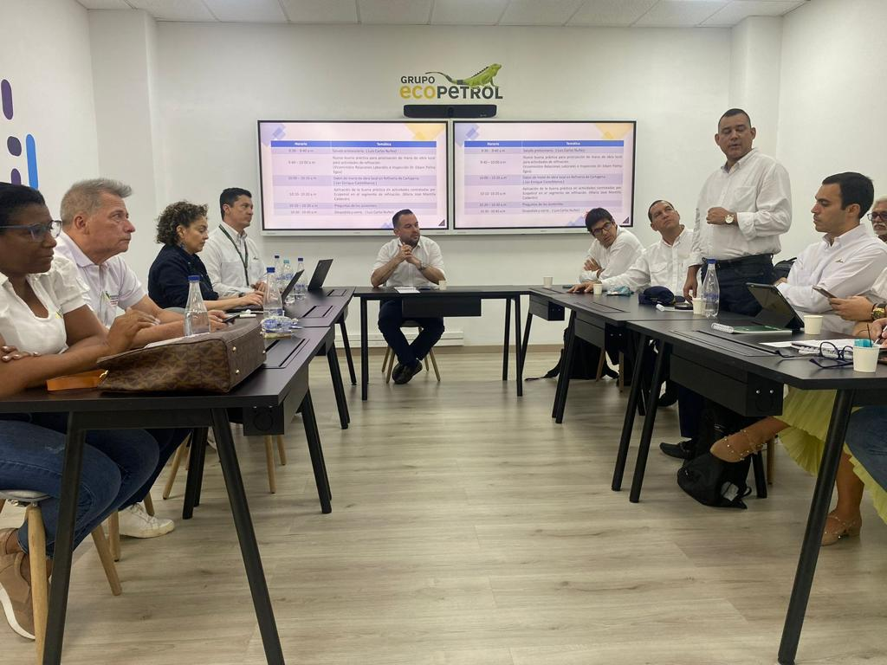
MESA DE TRABAJO CON VICEMINISTRO DE RELACIONES LABORALES Y JAC DE LA UGC 11

Slide 43
CERTIFICADOS DE VECINDAD

Slide 44
ATENCIÓN A LA COMUNIDAD

Slide 45
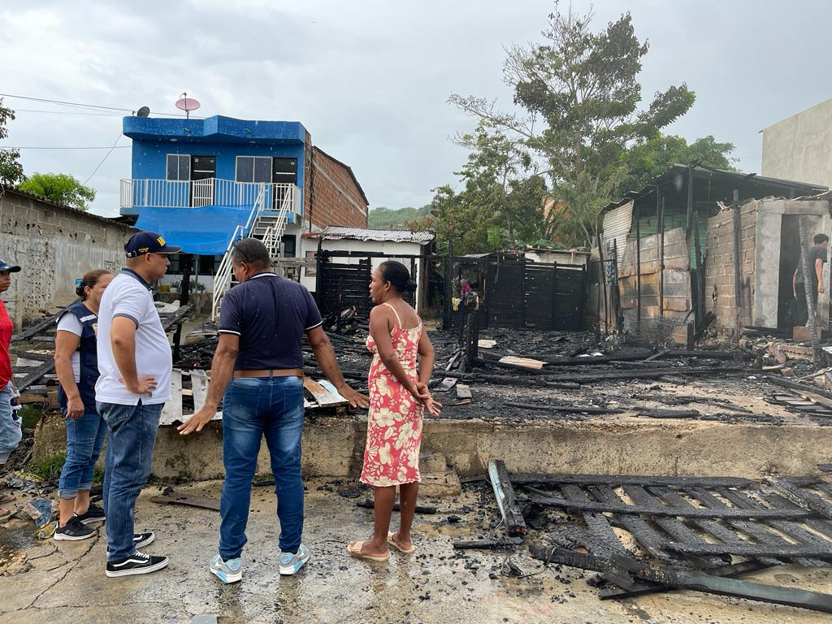
ACOMPAÑAMIENTO EN ATENCIÓN DE EMERGENCIA

Slide 46
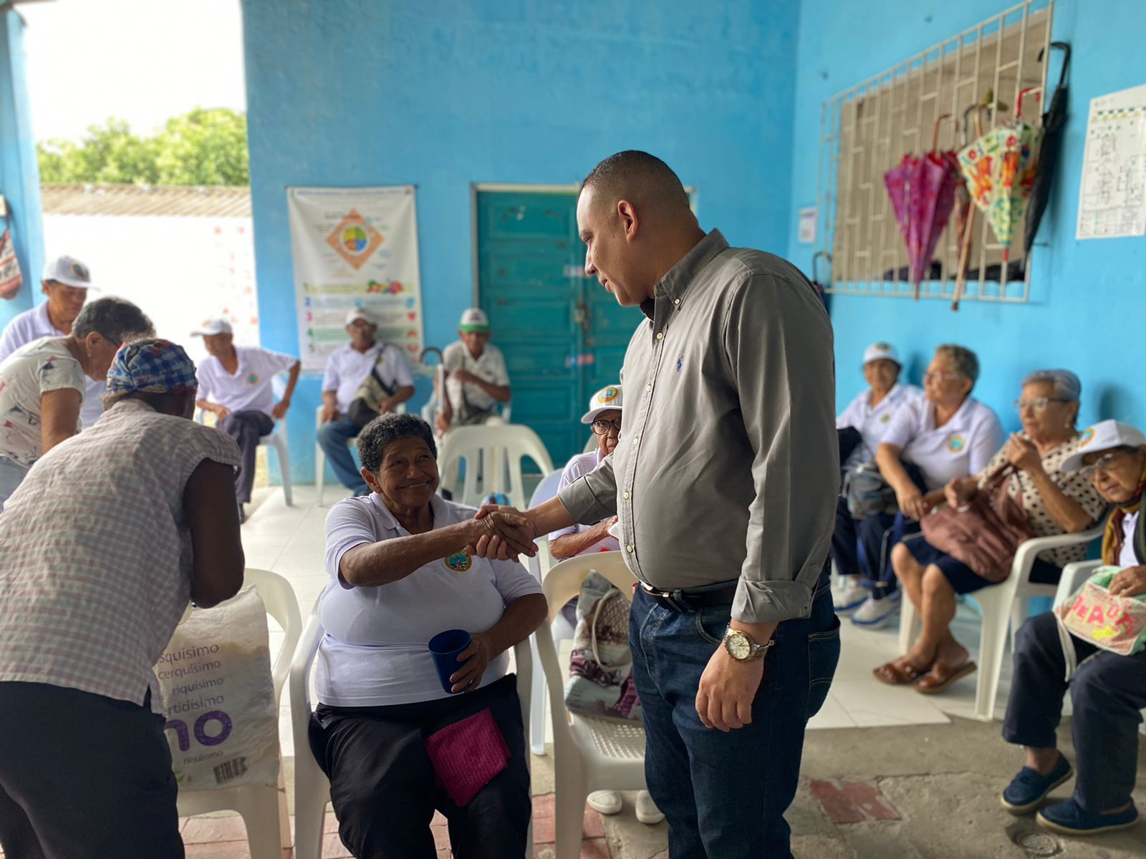
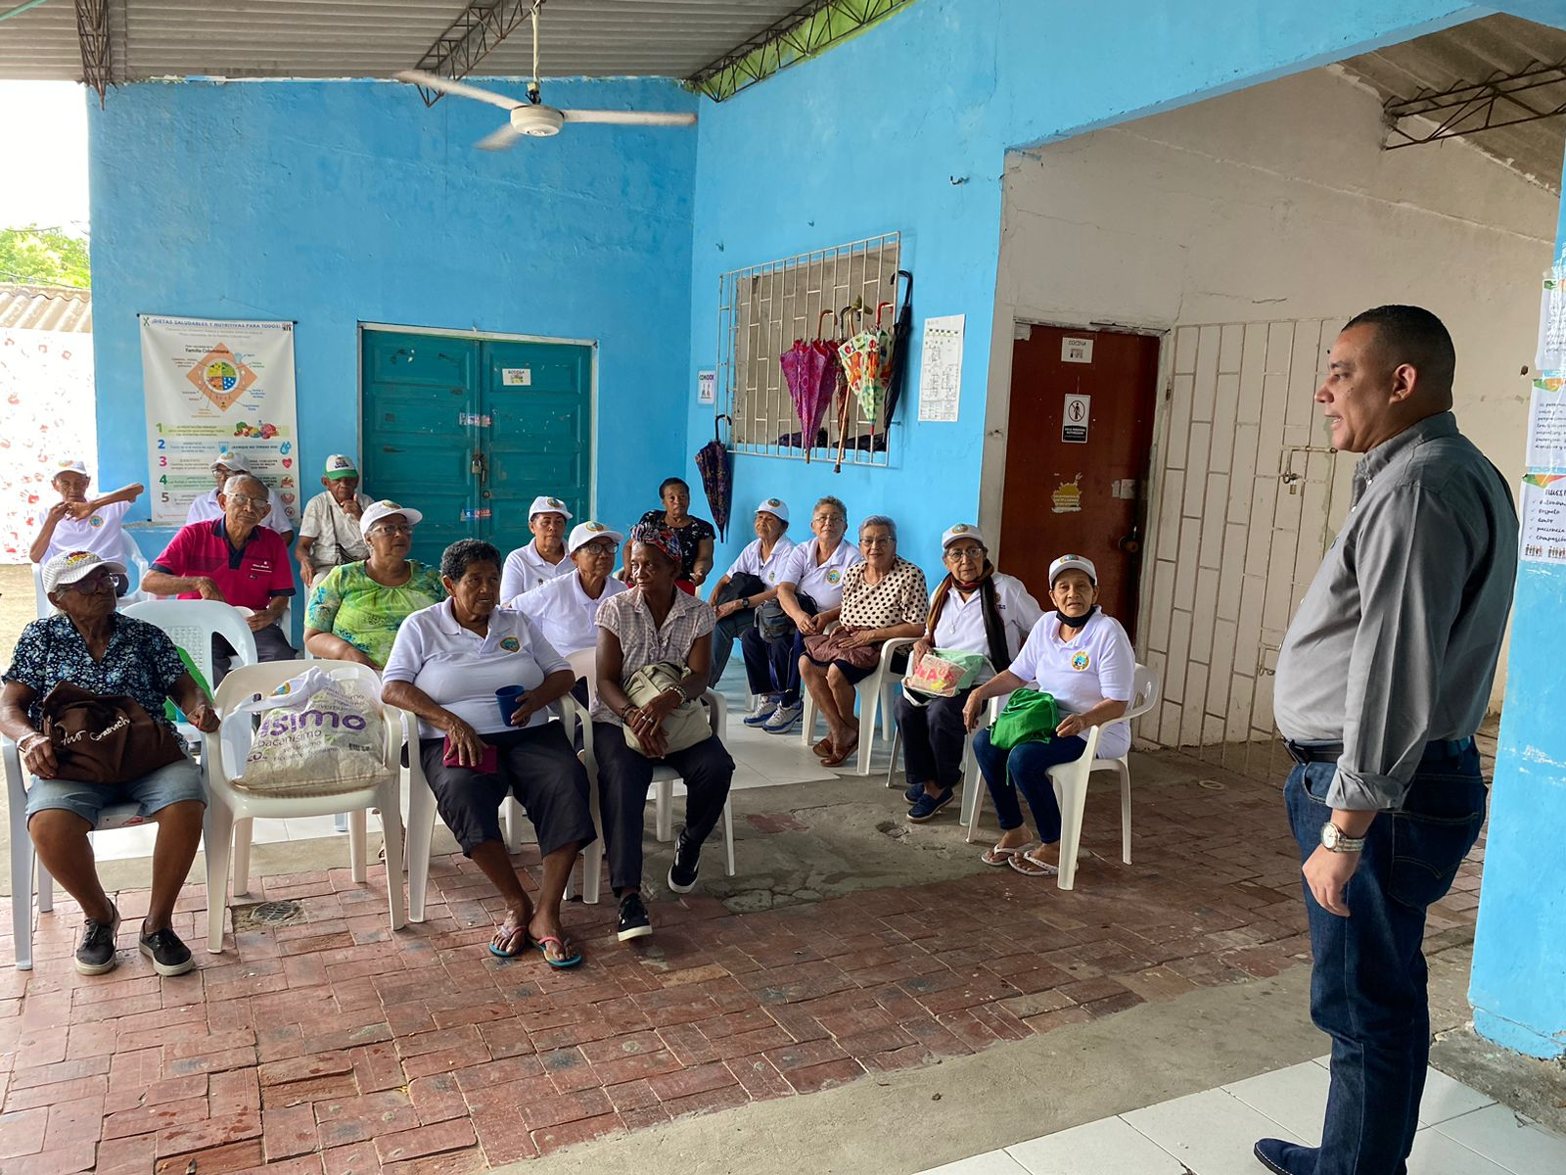
VISITA A CENTRO DE VIDA BARRIO TERNERA

Slide 47
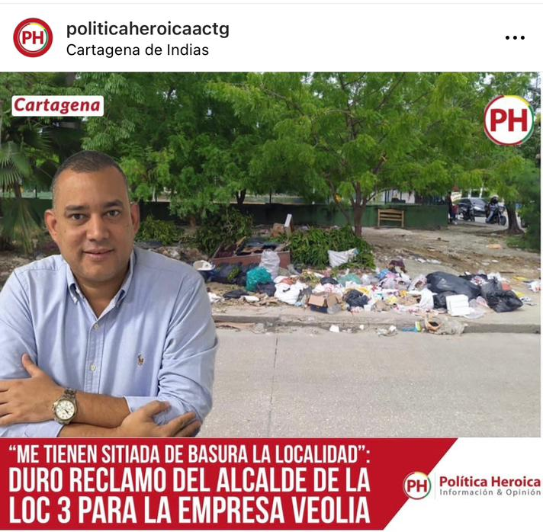
LLAMADO DE ATENCIÓN A EMPRESA RECOLECTORA DE BASURA

Slide 48
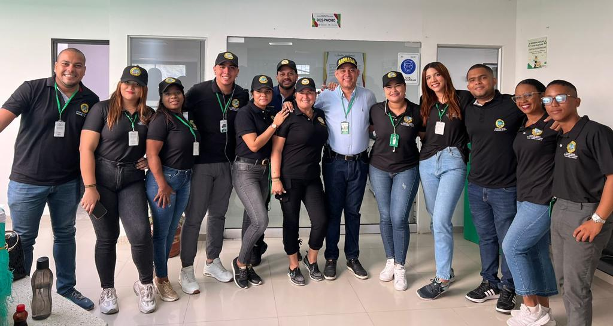
EQUIPO DE TRABAJO

Slide 49
¡GRACIAS!

